Slide 1
Intégrer et appliquer le CBS au sein d’un Plan Local d’Urbanisme intercommunal
L’exemple de la Communauté d’Agglomération Maubeuge Val de Sambre

Slide 2
Contexte législatif
Dans la législation française, la notion d’équilibre entre les espaces urbanisés et les sites agricoles naturels et boisés date de la fin des années 1960
Elle s’est progressivement institutionnalisée en devenant une obligation règlementaire devant être intégrée aux documents d’urbanisme (SCoT et PLU) avec les lois Grenelle et ALUR.
Loi ALUR : suppression d’une disposition qui visait à fixer des surfaces minimales de parcelles dans les documents d’urbanisme (les communes fixaient des limites minimales trop importantes, ce qui n’incitait pas à la densification)
Dans la législation, tendance à mettre en opposition urbanisation et espaces naturels
LOF
Lois de décentralisation
SRU
Grenelle
ALUR
1967 : Loi d’Orientation Foncière
« Equilibre qu’il convient de préserver entre l’extension urbaine, l’exercice d’activités agricoles, l’existence d’exploitations agricoles spécialisées et la conservation des massifs boisés et des sites naturels »
1983 : Lois de décentralisation
La collectivité, garante de la consommation de l’espace
2000 : Loi Solidarité et Renouvellement Urbains
« Conditions de l’équilibre entre le renouvellement urbain, un développement urbain maîtrisé, le développement de l’espace rural d’une part, et la préservation des espaces affectés aux activités agricoles et forestières et la protection des espaces naturels et des paysages, d’autre part »
« Conditions d’une utilisation économe et équilibrée des espaces naturels, urbains périurbains et ruraux »
2010 : Loi Engagement National pour l’Environnement
« Gestion économe des ressources et de l’espace »
« Lutter contre la régression des surfaces agricoles et naturelles et contre l’étalement urbain »
2014 : Loi Accès au Logement et à un Urbanisme Rénové
« Dispositions qui favorisent la densification de ces espaces ainsi que la limitation de la consommation des espaces naturels, agricoles ou forestiers »
« Analyse de la consommation des espaces naturels, agricoles ou forestiers au cours des 10 dernières années »

Slide 3
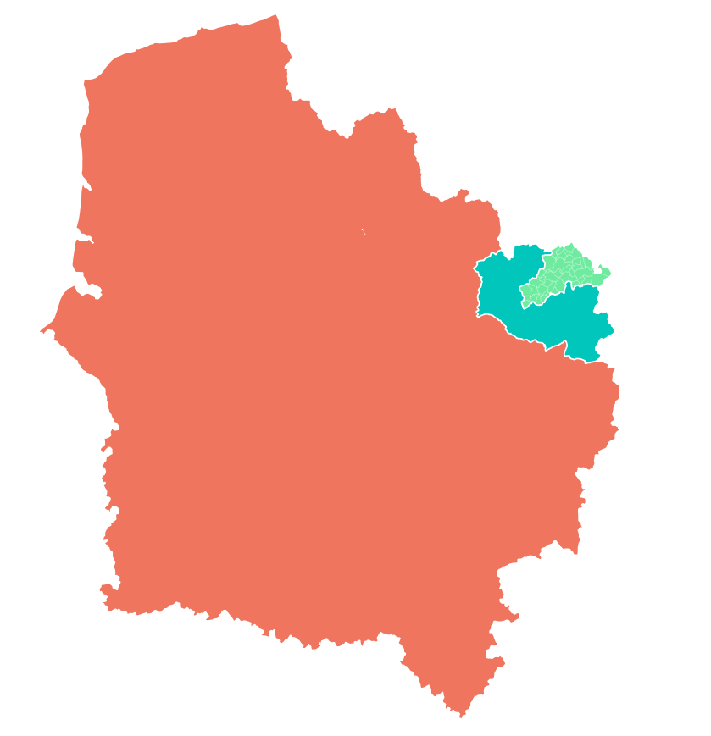
Hiérarchie des normes
En France, les opérations d’aménagements doivent être compatibles avec les documents d’urbanisme élaborés à des échelles locales (PLU et SCoT),
Ces derniers sont élaborés dans le respect du socle législatif national et des divers schémas existants à une échelle supra-communautaire (SRADDET par exemple)
Communauté d’Agglomération Maubeuge Val de Sambre
> PLUi
Socle législatif national
Code de l’urbanisme
Loi SRU, Grenelle, ALUR, …
Socle réglementaire
Schéma Régional d’Aménagement, de Développement Durable et d’Egalité des Territoires (SRADDET), Schéma Directeur d’Aménagement et de Gestion des Eaux (SDAGE), …
Echelle territoriale
Schéma de Cohérence Territoriale (SCoT)
Arrondissement d’Avesnes-sur-Helpe
> SCoT
Echelle intercommunale
Plan Local d’Urbanisme Intercommunal (PLUi)
Opérations d’Aménagement
Région Hauts de France
> SRADDET

Slide 4
Un impératif de densification traduit dans les documents d’urbanisme
Objectifs du SCoT Sambre-Avesnois, approuvé le 7 juillet 2017
Gérer l’espace de manière économe en maîtrisant le développement de l’urbanisation et en inscrivant un objectif chiffré de limitation de l’artificialisation
Réaliser au minimum 2/3 des logements nécessaires à la croissance de la population dans l’enveloppe urbaine principale (dents creuses, cœurs d’îlots, friches, logements vacants, …)
22 ha par an en dehors des enveloppes urbaines
Objectifs du SRADDET Hauts-de-France, adopté le 4 août 2020
Réduire la consommation des surfaces agricoles, naturelles et forestières
Prioriser le développement urbain à l’intérieur des espaces déjà artificialisés
« Les territoires sont encouragés à intensifier leurs politiques de renouvellement vers une proportion de 2/3 1/3 »
Division des rythmes d’artificialisation constatés
par 3 à horizon 2030 (500 ha par an)
par 4 à horizon 2040 (375 ha par an)
Par 6 à horizon 2050 (250 ha par an)
Au-delà de 2050 : tendre vers le Zéro Artificialisation nette

Slide 5
Comment concilier
objectif de densification et nécessaire retour de la nature en ville ?
Comment contribuer à lutter contre l’imperméabilisation des sols sans être un frein à la densification ?
Les SCoT et PLU/PLUi doivent privilégier des projets d’aménagement (renouvellement et extension) favorisant :
La mixité fonctionnelle permettant les courts déplacements peu ou pas carbonés, notamment au sein des différents pôles de l’ossature régionale
La biodiversité en milieu urbain, notamment par le développement d’espaces végétalisés et paysagers valorisant les espèces locales
L’adaptation au changement et à la gestion des risques climatiques, dont la gestion de la raréfaction de l’eau potable, des inondations et des pollutions de l’eau et la gestion des épisodes de fortes chaleurs
…
Extrait du SRADDET Hauts de France

Slide 6
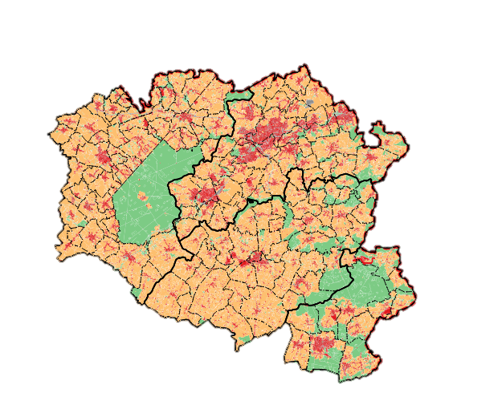
Arrondissement d’Avesnes-sur-Helpe
4 intercommunalités – 151 communes - 231 565 habitants en 2015
En 2015 :
13,2% d’espaces artificialisés
64,2% d’espaces agricoles
22,6% d’espaces naturels
Consommation de
103 hectares par an
d’espaces naturels et agricoles
- 7 ha par an de boisements
- 81 ha par an de prairies
24 ha par an de terres arables
22% des espaces artificialisés sont imperméabilisés.
Espaces agricoles
Espaces naturels
Espaces artificialisés (yc infrastructures)
Notes:
Superficie : 141 267 hectares
Une consommation d’espaces naturels, agricoles et forestiers à hauteur de 103 hectares par an
Une situation d’étalement urbain, de fragmentation des espaces et de banalisation des paysages

Slide 7
Le coefficient de biotope par surface (CBS) : présentation de l’outil
Objet : Fixer une obligation de maintien ou de création de surface non imperméabilisée ou éco-aménageable sur une opération
Intégré dans la législation française depuis la loi ALUR
« Des règles peuvent en outre imposer une part minimale de surfaces non imperméabilisées ou éco-aménageables, éventuellement pondérées en fonction de leur nature, afin de contribuer au maintien de la biodiversité et de la nature en ville »
Décrit la proportion des surfaces favorables à la biodiversité par rapport à la surface totale d’une parcelle.
Les communes ou intercommunalités ont le choix de recourir ou non à cet outil dans le cadre de l’élaboration de leur document d’urbanisme (PLU/PLUi)
Le CBS intègre le règlement écrit du document d’urbanisme.
La part minimale de surfaces non imperméabilisées peut :
être satisfaite de plusieurs manières : surface de pleine terre, toitures et murs végétalisés, plantations de haies, …
différer selon l’implantation et/ou la nature du projet : centre-ville, centre-bourg, à proximité d’un espace naturel, …
Flexibilité de l’outil CBS :
conciliation des politiques de densification et de verdissement.

Slide 8
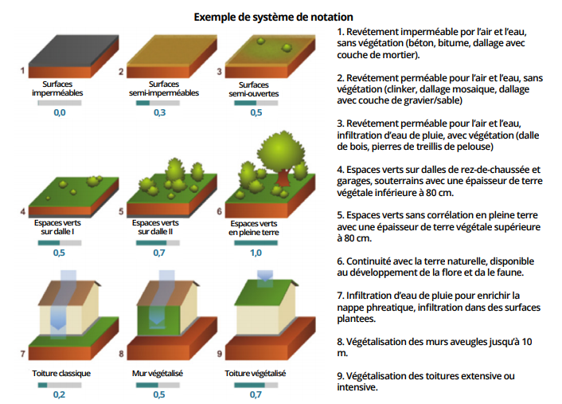
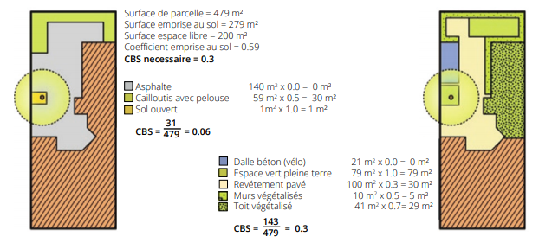
Le coefficient de biotope par surface (CBS) : principes
$$CBS= \frac{Somme des surfaces éco−aménageables}{Surface totale de la parcelle}$$
Une surface éco-aménageable se calcule à partir de deux variables :
Les surfaces de chaque îlot
Un coefficient de valeur écologique différent par type de surface (de 0 pour les surfaces imperméables à 1 pour les surfaces perméables)

Slide 9
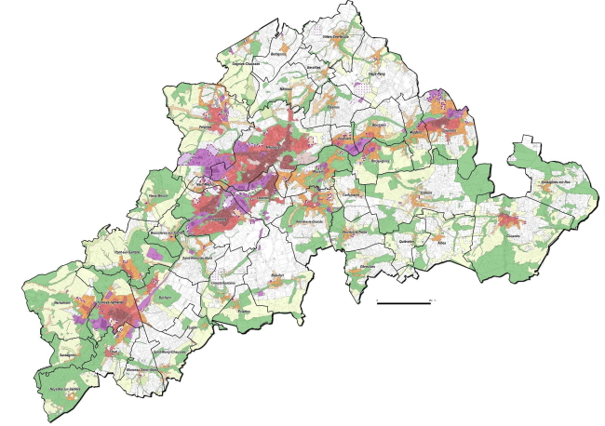
Le Plan Local d’Urbanisme intercommunal de la CAMVS
2014 : CAMVS devenue compétente en matière de planification
2015 : Prescription de l’élaboration d’un PLUi
2019 : Arrêt de projet du PLUi et enquête publique
Début 2020 : PLUi exécutoire
L’Agence de Développement et d’Urbanisme de la Sambre a accompagné la CAMVS dans l’élaboration de son document d’urbanisme.
Le PLUi de la CAMVS traduit règlementairement l’ambition de s’inscrire dans un développement démographique et économique du territoire tout en préservant les milieux d’exception et en renforçant ses qualités paysagères. Ainsi, le Projet d’Aménagement et de Développement Durables (PADD) est organisé autour de 3 axes majeurs :
Vers une destination Sambre
Vers un modèle urbain innovant, attractif et durable
Vers un territoire préservé et valorisé

Slide 10
CBS et PLUi de la CAMVS : principes
Les règlements du PLUi de la CAMVS viennent introduire plusieurs règles visant à préserver l’environnement:
plus de 1500 km de haies de préservées
environ 450 mares protégées
plus de 700 éléments patrimoniaux inventoriés
conditionnalité des constructions au respect d’innovation, notamment pour les opérations groupées ou en zone à enjeux environnementaux
introduction d’un coefficient de biotope sur toutes les zones à urbaniser et plusieurs opérations
Principes généraux initiaux / Demandes :
Augmenter de manière proportionnelle le coefficient de biotope en fonction des intérêts écologiques rencontrés et/ou rencontrables
(plus l’intérêt écologique est grand, plus le ratio est important)
Réduire de manière proportionnelle le coefficient de biotope en fonction de la densité des formes urbaines
(plus la zone est dense, moins le ratio est important)
Inciter sans contraindre : valoriser les projets
Choix de la CAMVS :
Ne règlementer que les opérations de plus de 10 logements
Bonification pour les aménagements à haute qualité environnementale (et notamment pour la végétalisation d’espaces anciennement minéralisés) et pour le recours aux essences locales
Notes:
- PLUi arrêté en conseil communautaire du 07/02/2019 >> pas encore de retours d’expérience

Slide 11
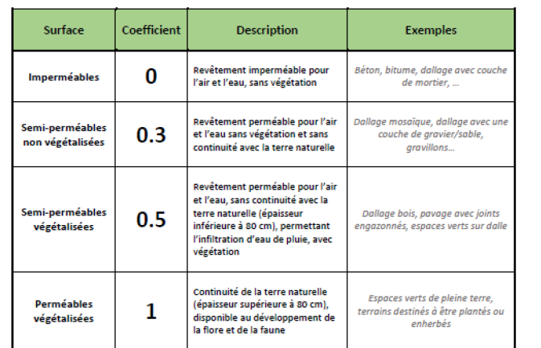
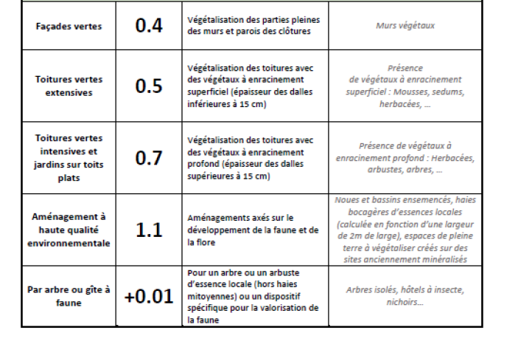
CBS et PLUi de la CAMVS : coefficients de valeur écologique
Les espaces verts dits classiques
Les murs et toitures végétalisés
Notes:
Ne pas complexifier les projets des particuliers
Valoriser les projets « eco-friendly »

Slide 12
CBS et PLUi de la CAMVS : coefficients de valeur écologique
Les « bonus »
Extrait du règlement écrit du PLUi de la CAMVS – dispositions générales
Notes:
Ne pas complexifier les projets des particuliers
Valoriser les projets « eco-friendly »

Slide 13
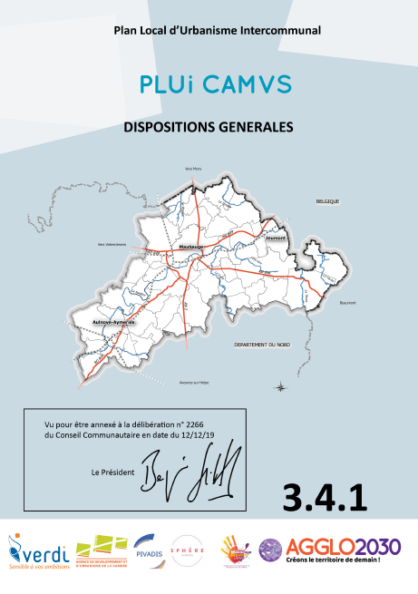
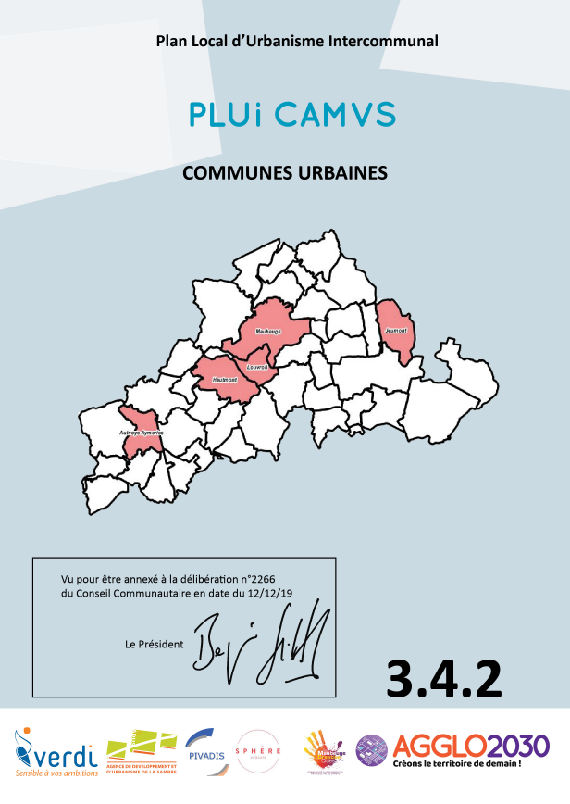
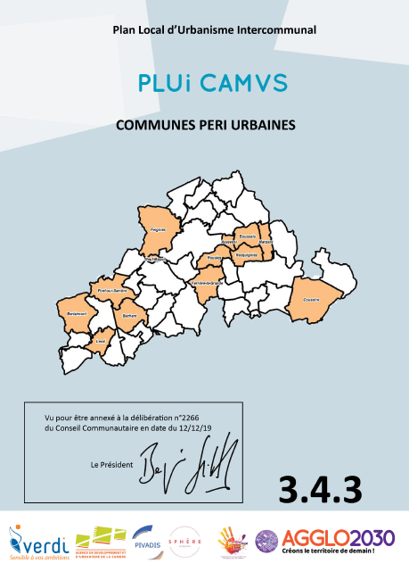
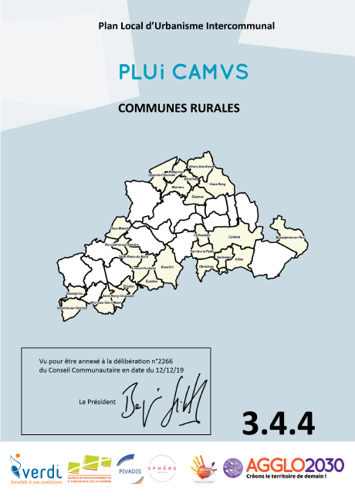
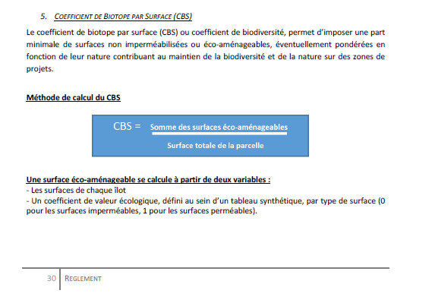
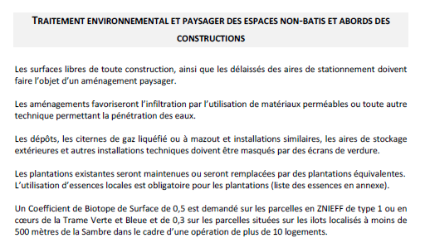
CBS et PLUi de la CAMVS
Coefficient de biotope inscrit dans le règlement écrit du PLUi
L’outil CBS et la méthode de calcul sont présentés dans les dispositions générales
Les coefficients à respecter diffèrent en fonction des zones et des communes (urbaines / périurbaines / rurales) : ils sont indiqués dans les dispositions particulières
Extrait du règlement écrit du PLUi de la CAMVS – dispositions générales
Extrait du règlement écrit du PLUi de la CAMVS – communes urbaines – zone UA

Slide 14
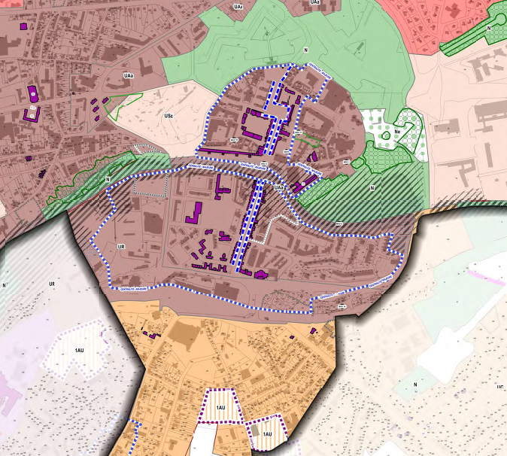
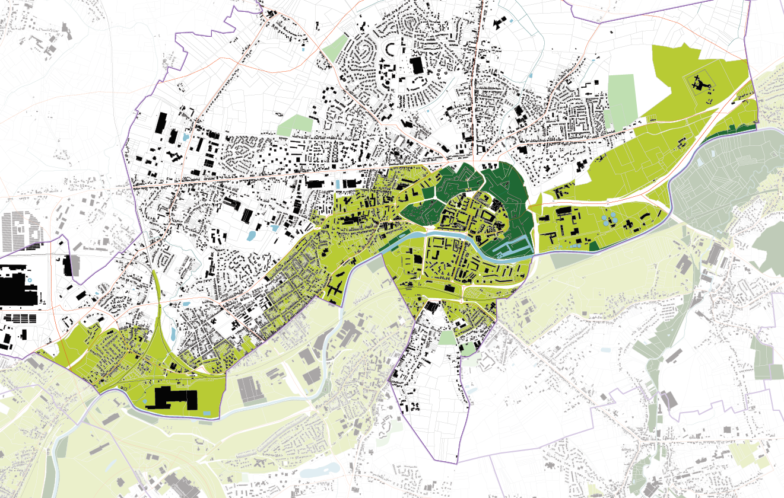
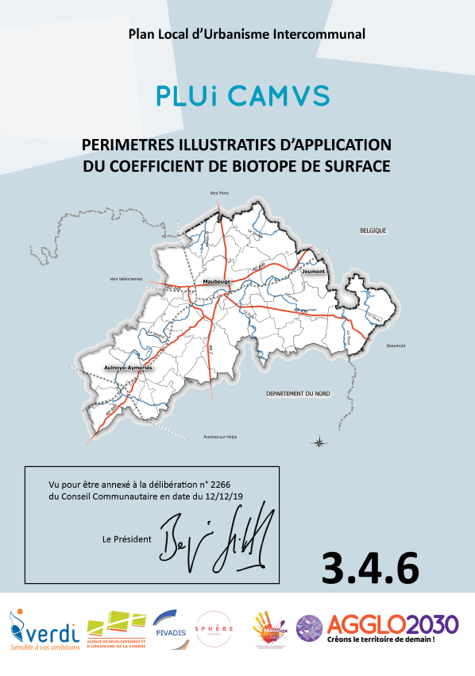
CBS et PLUi de la CAMVS
Un CBS qui diffère en fonction de la localisation de l’opération (type de commune / zonage / rapport à la Sambre / enjeux environnementaux)
Extrait du zonage de la commune de Maubeuge
Extrait de l’annexe règlementaire relative au CBS sur la commune de Maubeuge

Slide 15
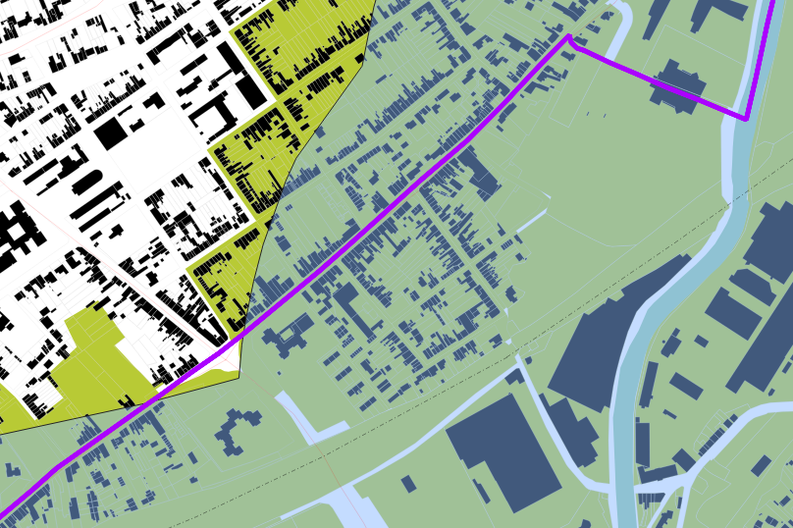
CBS et PLUi de la CAMVS
Pour les opérations de plus de 10 logements
Situées en ZNIEFF de type 1 : CBS de 0,5
Situées dans des îlots à moins de 500 mètres de la Sambre : CBS de 0,3
Dans les zones à urbaniser hors périmètres cités ci-dessus
Communes urbaines : CBS de 0,2
Communes périurbaines : CBS de 0,3
Communes rurales : CBS de 0,4
Zone naturelle d’intérêt écologique, faunistique et floristique : espaces naturels inventoriés en raison de leur caractère naturel remarquable
Objectif du PLUI : limiter les impacts sur ces espaces en termes de perméabilité des sols, préserver la richesse biologique et paysagère du territoire (fonctionnement et qualité des milieux)
Parcelles situées dans des îlots situés à moins de 500 mètres de la Sambre : « L’axe Sambre, dorsale transfrontalière du territoire, doit donc revêtir une importance particulière dans le PLUi. L’ambition de la CAMVS est d’encourager les villes à se retourner vers l’eau, tout en prenant en compte les risques inhérents à ce type d’urbanisation. Pour cela, la création d’espaces qualitatifs de loisirs, comme autant d’étapes le long des différents « visages » de la Sambre est au cœur du projet, afin que le territoire soit non seulement traversé mais également visité. » (extrait du PADD)
Notes:
-

Slide 16
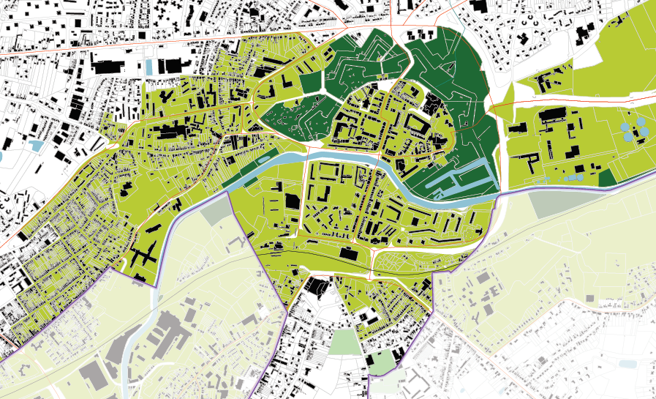
A l’échelle de la ville
Maubeuge
Zone à urbaniser en commune urbaine
Ilots à moins de 500 mètres de la Sambre
CBS = 0,5
CBS = 0,3
CBS = 0,2
Notes:
- Notion de continuité

Slide 17
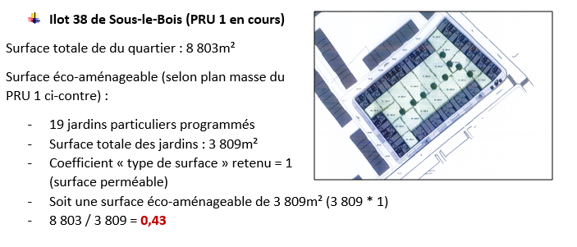
A l’échelle des projets
3 809/8 803
Pour l’instruction des projets : Utilisation d’une « calculatrice CBS » (tableau excel)
Notes:
- Penser l’espace vert dès la conception du projet sans figer pour autant les formes urbaines

Slide 18
En conclusion
Réinventer le rapport à la Sambre
Evaluation de la portée écologique d’un site à un t0 mais également en projection (atlas des CBS et évolutions?)
Contribution aux actions d’adaptation au changement climatique par la réintroduction de la nature en ville
Quels impacts pour les aménageurs? Quelle prise en main de l’outil? Quelles actions de sensibilisation et de pédagogie?

Slide 19
Merci pour votre attention

